Slide 1
Cycles biogéochimiques
(Suite )

Slide 2
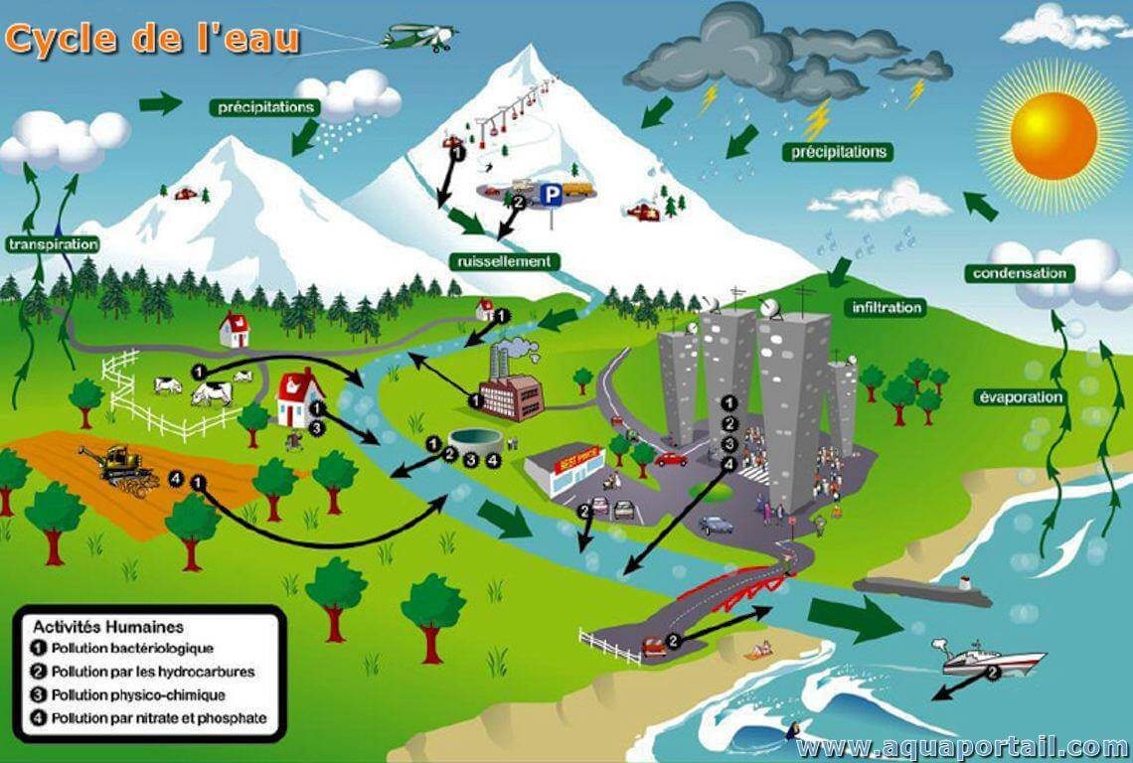
I.Cycle de l'eau
Le cycle de l'eau consiste en un échange d'eau entre les différents compartiments de la Terre : l'hydrosphère, l'atmosphère et la lithosphère (Fig. ).

Slide 3
Sous l'effet de la chaleur du soleil, l'eau des mers, des fleuves et des lacs s'évapore.
L'évapotranspiration joue un rôle également important dans le cycle de l'eau. Elle est accélérée par les végétaux qui transpirent de grandes quantités d'eau par leur système foliaire. De plus, leurs racines, accélèrent ces mouvements ascendants de l'eau dans le sens sol-atmosphère. Cette eau rejoint alors l'atmosphère sous forme de vapeur d'eau (nuages).
Les nuages sont poussés par le vent. Lorsqu'ils traversent des régions froides, la vapeur d'eau se condense. Elle retombe sur le sol, sous forme de pluie, de neige ou de grêle. Les 7/9 du volume total de ces précipitations retombent à la surface des océans et les 2/9 seulement sur les continents.
La circulation de l'eau dans la lithosphère emprunte trois voies :
1/Le ruissellement : phénomène d'écoulement des eaux à la surface des sols.
2/L'infiltration : phénomène de pénétration des eaux dans le sol, à travers les fissures naturelles des sols et des roches, assurant ainsi l’alimentation des nappes phréatiques.
3/ La percolation : phénomène de migration de l’eau à travers les sols (jusqu’à la nappe phréatique).
Ruissellement, infiltration et percolation assurent l'alimentation des cours d'eau qui restituent en dernier lieu l'eau à l'hydrosphère.

Slide 4
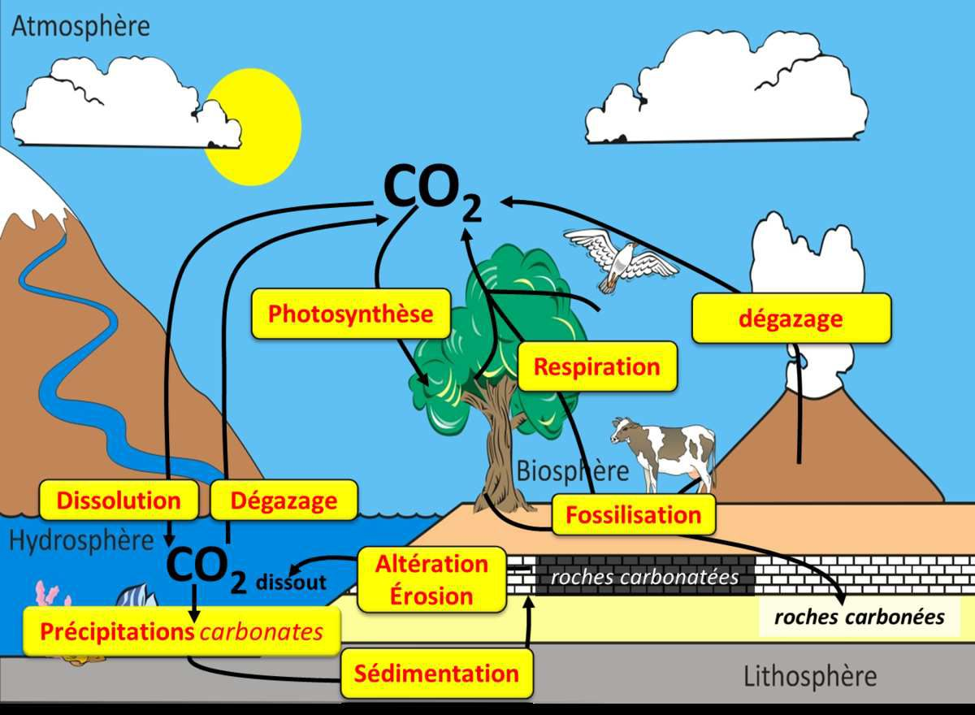
II. Cycle du carbone

Slide 5
1. Photosynthèse
Le cycle du carbone. Circulation et échanges de carbone entre les différentes composantes de la biosphère. Le processus biochimique du cycle du carbone sont les suivants:
La photosynthèse, sous l’effet du rayonnement solaire, permet aux végétaux d’absorber le carbone atmosphérique et de transformer en matière organique en produisant du dioxygène.

Slide 6
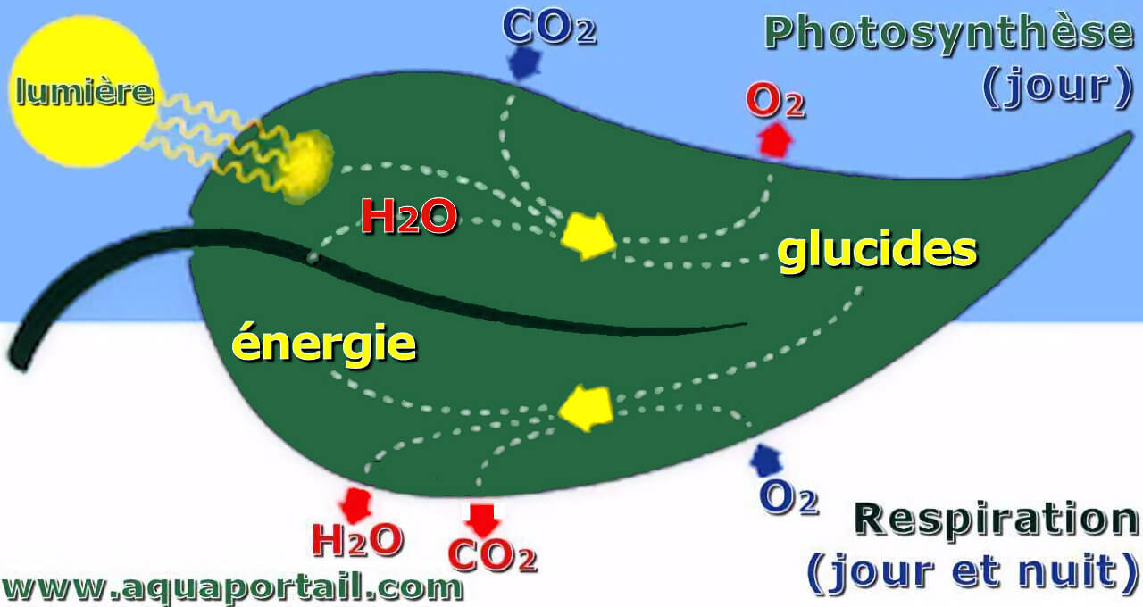
2. Respiration
La respiration des êtres vivants dégage du CO2 qui est libéré dans l’atmosphère ou dans l’eau.
En l’absence du dioxygène, certaines bactéries peuvent décomposer la matière organique par un certain type de fermentation qui dégage du méthane et du dioxyde de carbone.

Slide 7
3. Décomposition
Les plantes et animaux contiennent le carbone dans leur structure Quand ils meurent, les décomposeurs convertissent le carbone dans leur structure en CO2 Le CO2 et libéré dans l'atmosphère.

Slide 8
4. Formation des combustibles fossiles
Avec les conditions géologiques spécifiques, la matière organique est enterrée et comprimée Après des milliers d'années, la matière organique était convertie en dépôts de combustibles fossiles contenant beaucoup de carbone. Les combustibles fossiles sont les sources d’énergie comme l’huile, l’essence, et quand les humaines brûle les combustibles fossiles, le carbone est libéré dans l'atmosphère dans la forme de CO2 :

Slide 9
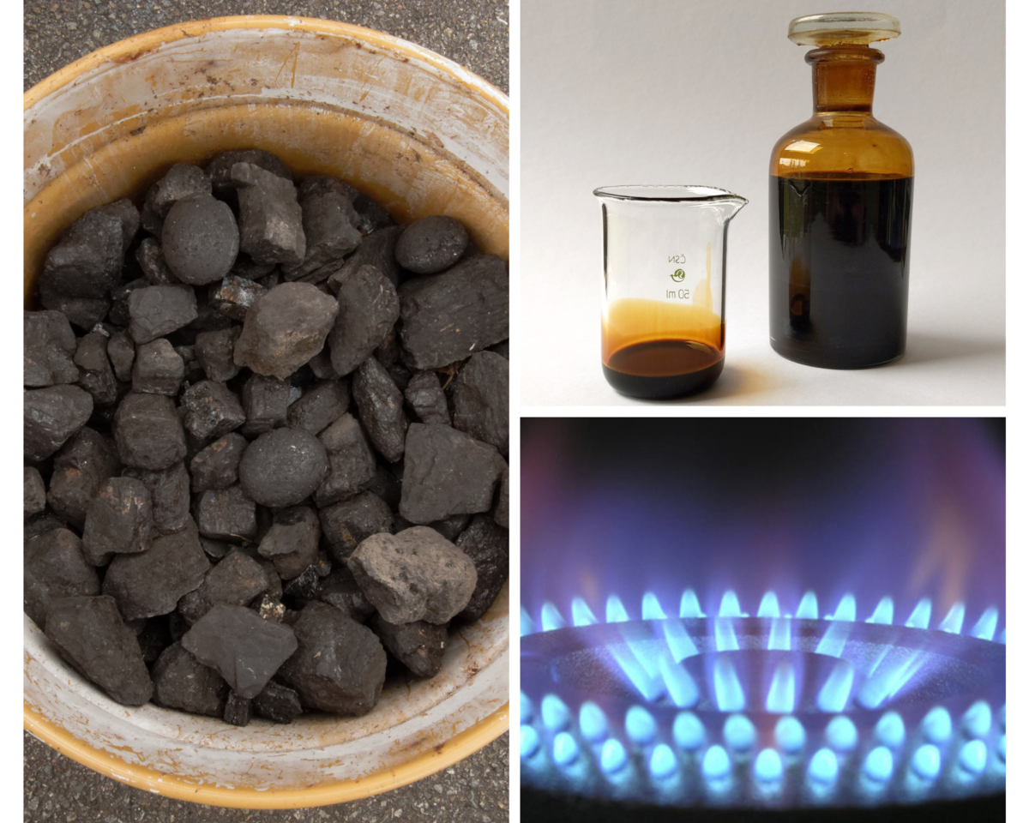
Combustibles fossiles

Slide 10
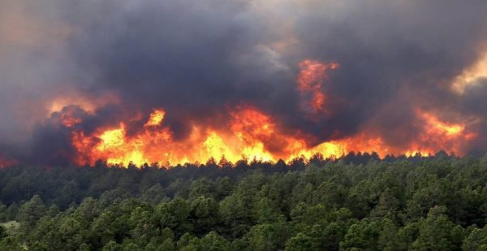
5. Éruptions volcaniques
Les éruptions volcaniques libèrent le CO2 dans l'atmosphère.
Les incendies de forêts libèrent le CO2 dans l’atmosphère (figure).
6. Incendies de forêts

Slide 11
Cycle de carbone aquatique
Les animaux marins (crabes, bernicles, coraux) ont du carbone dans leurs coquilles Quand ils meurent, leurs coquilles coulent au fond de l’océan et forment des couches épaisses qui deviennent la roche sédimentaire

Slide 12
III. Cycle de l’azote
L'azote est un composé de base vital pour de nombreux processus biologiques dont la synthèse des acides aminés constituant les protéines et les bases nucléiques de l'ADN.
L'atmosphère contient une grande quantité de diazote (79 % en volume), mais cet azote gazeux est très peu
biodisponible pour la plupart des espèces. Seule quelques bactéries et cyanobactéries (principalement présentes dans le sol), telles que Azotobacter vinelandii peuvent fixer l'azote atmosphérique.
Elles le font grâce à une enzyme, la nitrogénase qui est capable de casser la triple liaison N≡N qui rend l'azote gazeux si stable, mais uniquement dans certains contextes, car cette réaction de transformation d'azote atmosphérique en une forme assimilable par les organismes a un coût énergétique et métabolique élevés, et fait appel à d'autres éléments nécessaires à la biosynthèse de la nitrogénase.

Slide 13
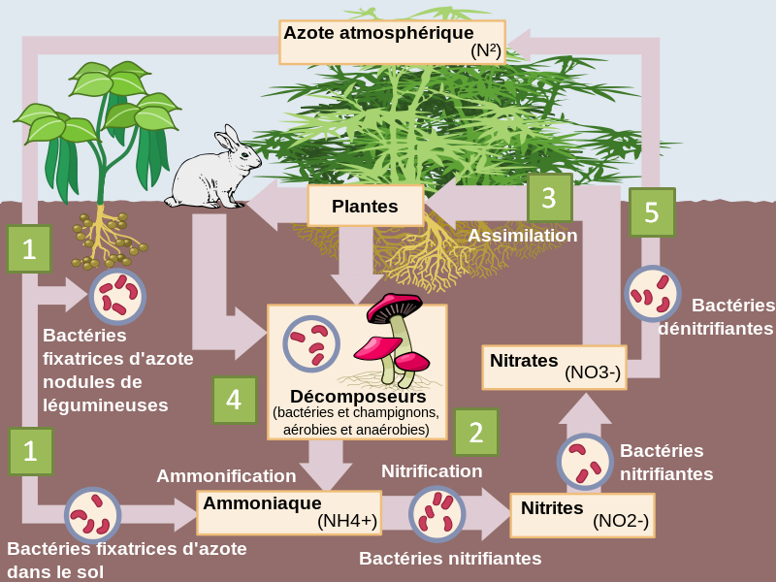
Figure 17 : cycle de l’azote

Slide 14
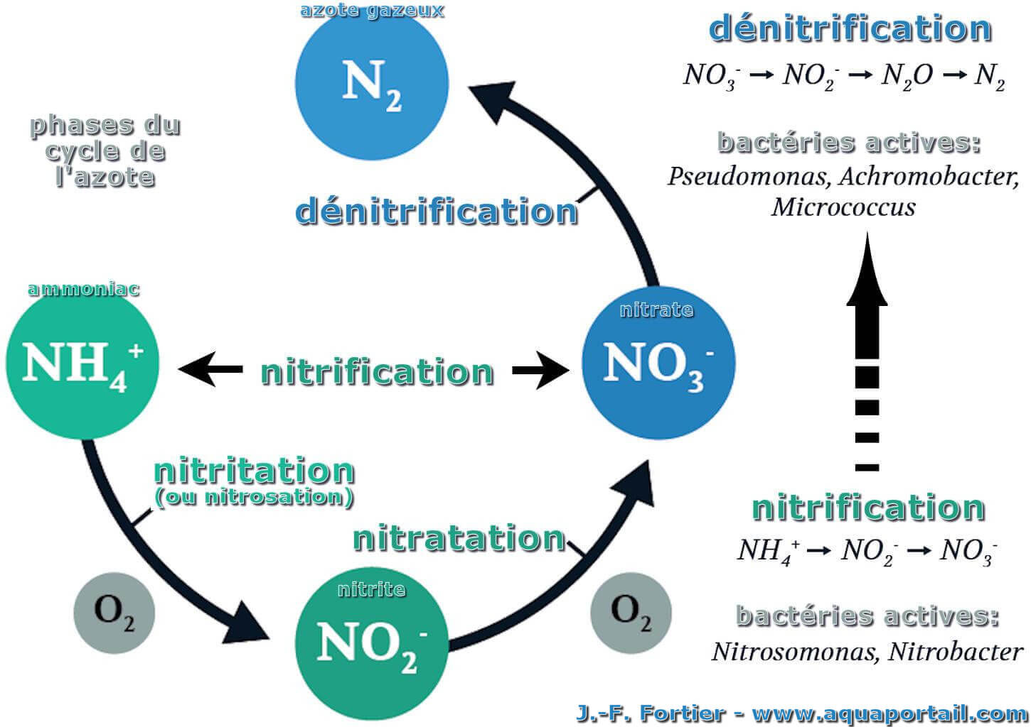
Cycle de l’azote

Slide 15
Les principaux processus qui se déroulent lors du cycle de l'azote sont les suivants:
fixation de l’azote et ammonification
Certaines bactéries, vivant dans le sol ou dans l’eau, captent l’azote atmosphérique et le transforment en azote utilisable par les plantes et les animaux, soit en ammoniac (NH3).
Une portion de l'ammoniac est utilisée par les végétaux et les animaux, alors qu'une autre portion réagit avec de l'hydrogène pour former de l'ammonium (NH4+). Parmi les bactéries capables de réaliser la fixation de l’azote, on retrouve des cyanobactéries et certaines bactéries, comme celles du genre Rhizobium, vivant en symbiose avec des plantes (entre autres des légumineuses). Quand l’azote est sous forme d’ammoniac, les végétaux peuvent l’absorber et le métaboliser.

Slide 16
2. Nitrification et nitrification
Des bactéries oxydent l’ammonium (NH4+)pour former des nitrites (NO2−)et d’autres bactéries oxydent les nitrites (NO2−)pour former des nitrates (NO3−). Ce sont deux réactions d’oxydation:
NH₃ + O₂ → NO₂− + H^{+ (nitrification)}
2 NO₂− + O₂ → 2 NO₃− (nitratation)

Slide 17
3. L’absorption d’azote par les végétaux
Les végétaux sont capables, grâce à leurs racines, d’absorber le nitrate et l'ammonium présent dans le sol ou dans l’eau. Les végétaux représentent la seule source primaire d’azote disponible pour les animaux herbivores.
On constate que principalement deux types d’ions azotés sont absorbés : NH4+ (ammonium) NO3- (Nitrate)

Slide 18
4. La décomposition des déchets
On retrouve de l’azote dans les déchets végétaux et animaux (urine, selles, organismes morts, etc.). Certains champignons et bactéries décomposent ces substances et produisent alors de l’ammoniac. Cet ammoniac va pouvoir se dissoudre pour former de l’ammonium.

Slide 19
5. La dénitrification
Les bactéries dites dénitrifiantes transforment les nitrates en diazote. Le diazote (N2) retourne alors dans l’atmosphère. Cette réaction chimique produit aussi du dioxyde de carbone (CO2) et de l’oxyde d’azote (N2O).

